Slide 1

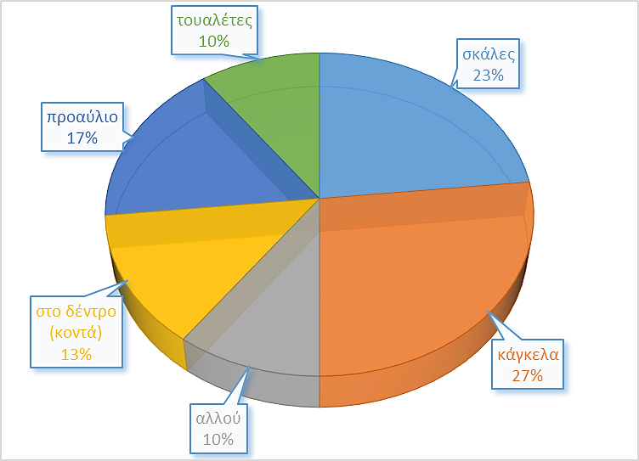
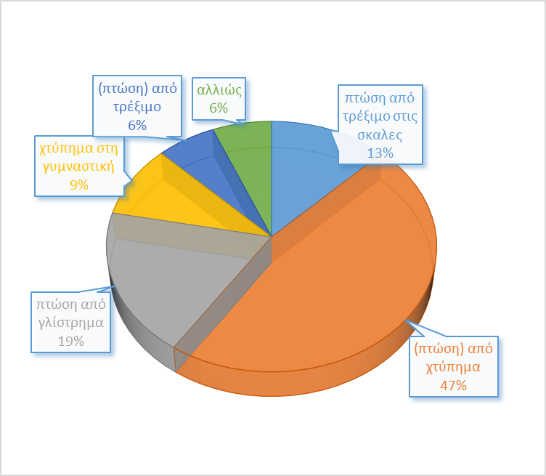
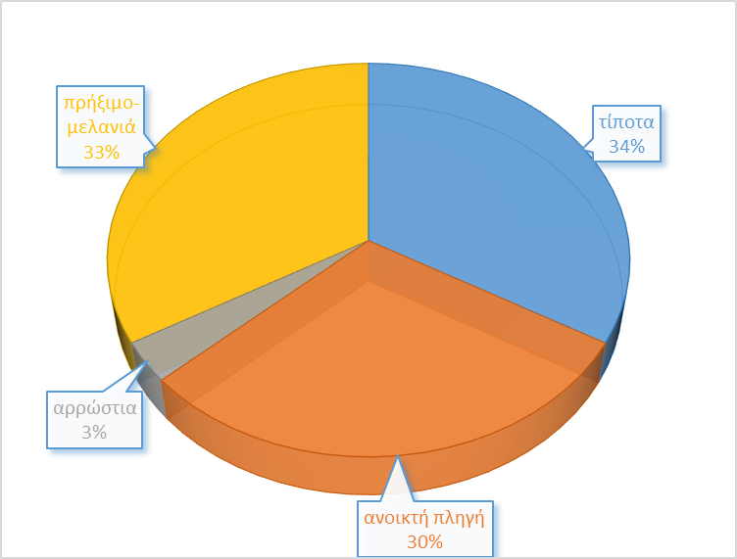
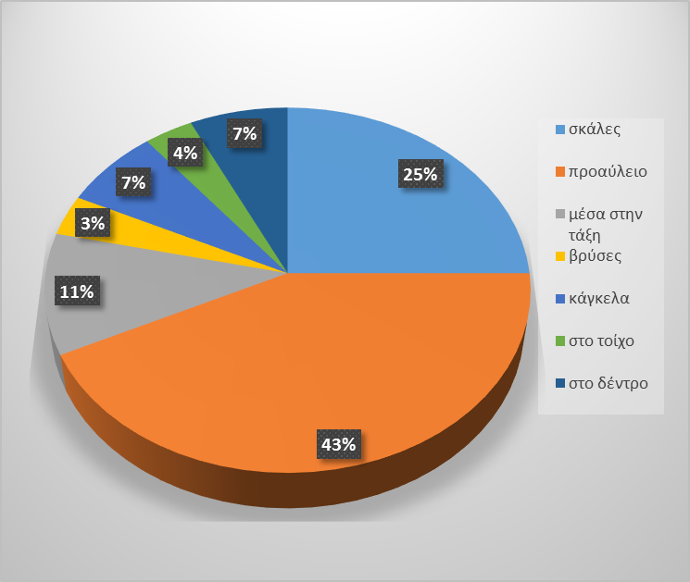
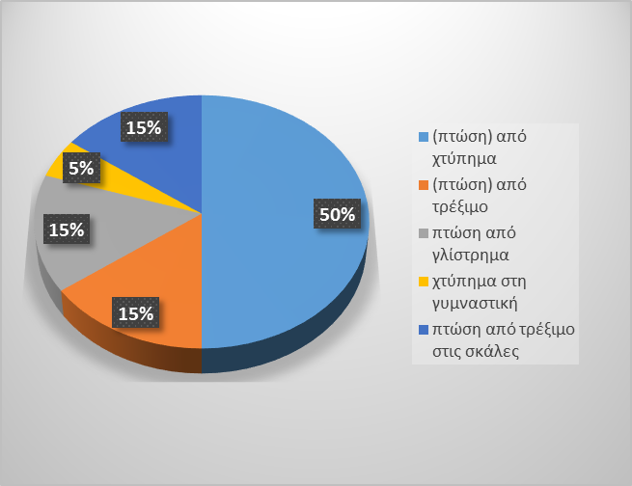
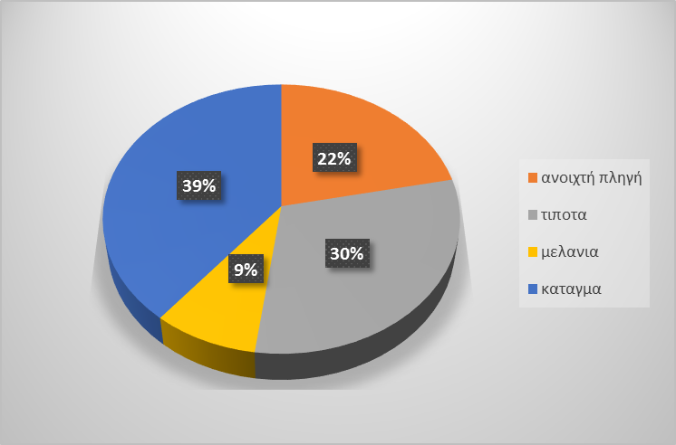
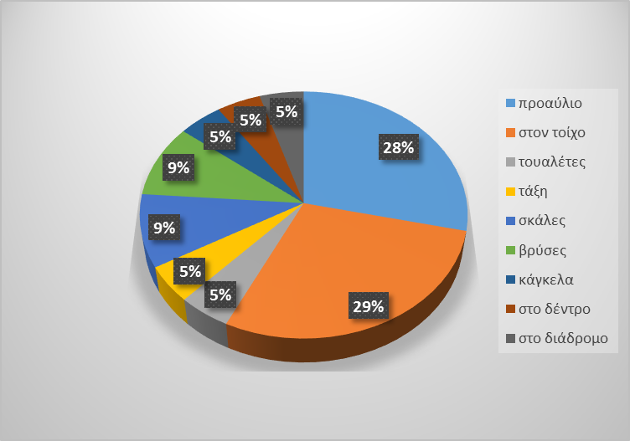
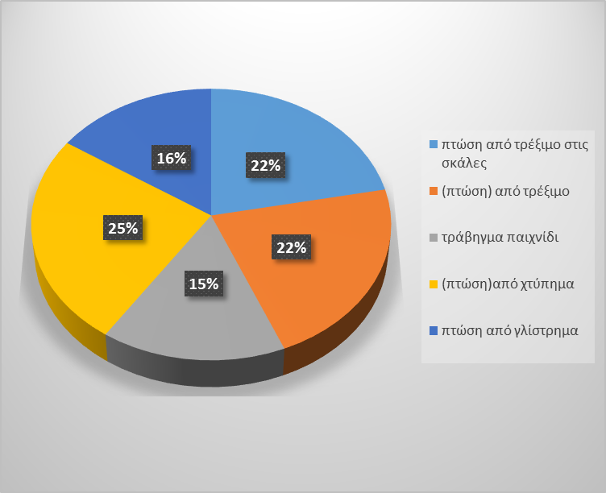
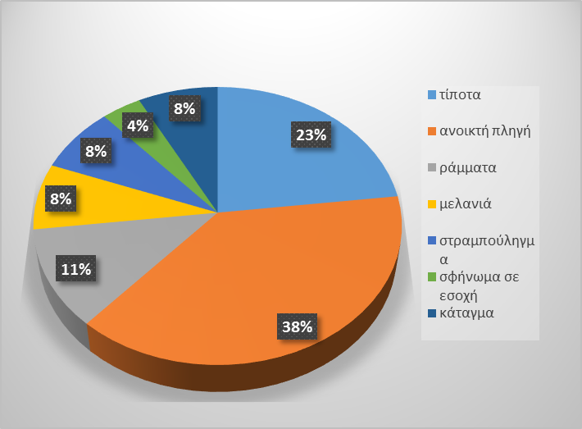
Μελέτη σχολικών ατυχημάτων του 73^{ου} Δημοτικού Σχολείου Αθηνών
Σχ. Έτος: 2015-2016
Έρευνα
ΣΤ’1 Τάξη
Σκοπός
Ο στόχος της μελέτης ήταν η σύγκριση των ατυχημάτων πριν και μετά την αναμόρφωση του προαυλίου χώρου. Επίσης, σκοπός της εργασίας ήταν το να κατανοήσουν οι μαθητές όλων των τάξεων πόσο σοβαρά ατυχήματα μπορεί να προκληθούν από απροσεξία, επικίνδυνα παιχνίδια κ.ά.
Διάγραμμα 1. Που συμβαίνουν τα ατυχήματα στις Α & Β τάξεις
Διάγραμμα 2. Πως συμβαίνουν τα ατυχήματα στις Α & Β τάξεις
Διάγραμμα 3. Οι συνέπειες των ατυχημάτων στις Α & Β τάξεις
.
Διάγραμμα 4. Που συμβαίνουν τα ατυχήματα στις Γ & Δ τάξεις
Διάγραμμα 5. Πως συμβαίνουν τα ατυχήματα στις Γ & Δ τάξεις
Διάγραμμα 6. Οι συνέπειες των ατυχημάτων στις Γ & Δ τάξεις
Διάγραμμα 7.Που συμβαίνουν τα ατυχήματα στις Γ & Δ τάξεις .
Διάγραμμα 8.Πως συμβαίνουν τα ατυχήματα στις Ε& Στ τάξεις .
Διάγραμμα 9. Οι συνέπειες των ατυχημάτων στις Ε & Στ τάξεις
Συμπεράσματα
..άρα καλύτερα να προσέχουμε

